Slide 1
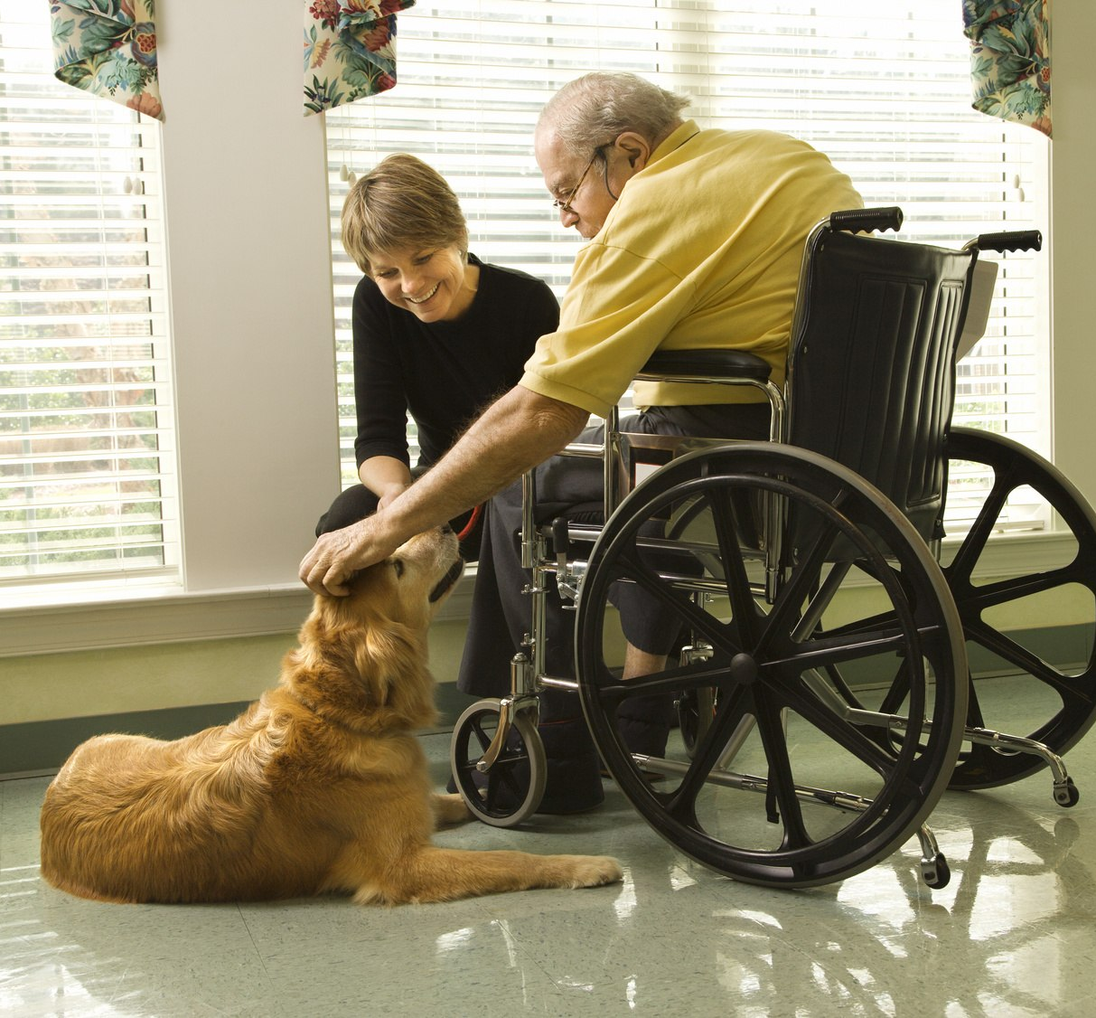
Canis help
Наставник: Сивкова Татьяна Николаевна
Технологическое направление :
Биомедицинские и ветеринарные технологии

Slide 2
Пользователь и его проблема
Люди с психологическими проблемами,
ограниченными возможностями – собственно пользователь
Проблемы с социализацией, стрессом, гиподинамией, внимательностью.
Также клиентами могут быть медицинские учреждения, центры, которые заинтересованы в прогрессе терапии своих пациентов.
Проблема – необходимость в повышении качества терапии болезней нервной системы.

Slide 3

Пользователь и его проблема
Центр направлен на:
Лечение психических заболеваний
Минимизация уровня стресса
аутизм, болезнь Альцгеймера, детский церебральный паралич и СДВГ
регулярное общение с питомцами расслабляет и успокаивает
Мобилизация внимания
Паллиативная помощь
людям с ОВЗ легче и интереснее фокусироваться на животных
эмоциональная близость и бесконечная преданность животного помогает справиться со стрессом
Мотивации к физической нагрузке
Поддержка людей с ограниченными возможностями, социализация
необходимость выгула животных, проведение активных занятий

Slide 4


Решение
Услуги центра:
Коррекционные занятия с людьми, имеющими особенности развития
Продажа и подготовка собак для терапии в другие центры
Занятия с людьми, которые хотят завести собаку. Обучение уходу и содержанию собак
Подготовка собак для канистерапии с щенячьего возраста.
Услуги широкому кругу лиц, которые неравнодушны к собакам. Можно придти в центр и провести время с собаками

Slide 5

Преимущество перед конкурентами
Конкуренты:
- КСК и учреждения, которые предоставляют услуги иппотерапии в Пермском крае;
- центры нейропсихологии и канистерапии регионов РФ (Москва, Санкт-Петербург, Омск и др.)
Преимущества:
- географическая доступность – своевременное оказание услуг – снижение затрат на передвижение, снижение стресса на фоне переездов
- отсутствие аналогов в регионе
- стоимость услуг
- профессионализм сотрудников

Slide 6

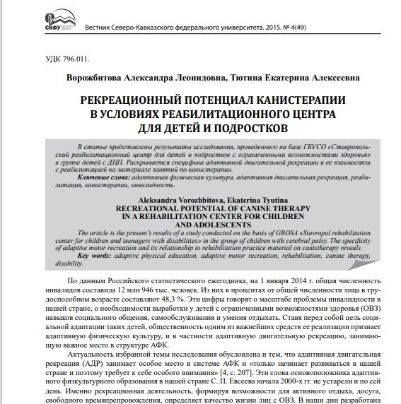
С 1976 года энимал-терапия с собакой или канис-терапия применяется в различных клиниках, реабилитационных центрах, домах ухода, военных госпиталях и других подобны учреждениях. Международная база медицинских исследований Pubmed содержит более 230 статей о применении канис-терапии в медицинской практике и около 1500 статей о применени энимал-терапии.

Slide 7
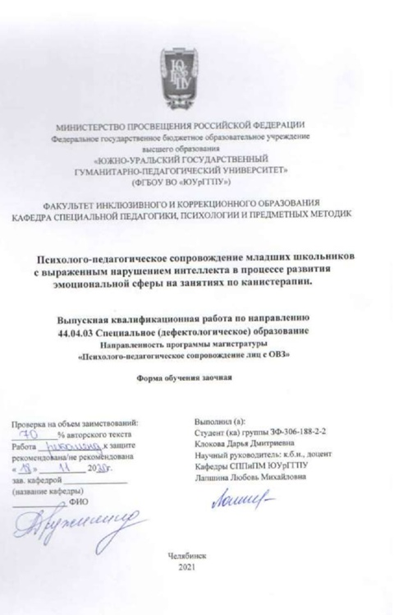
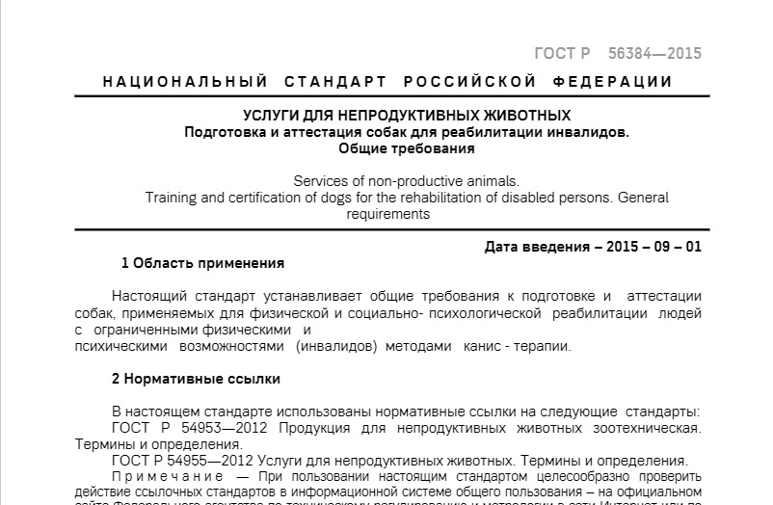

Slide 8
Результаты опроса «Актуальность канисцентра»

Slide 9

Прототип

Slide 10
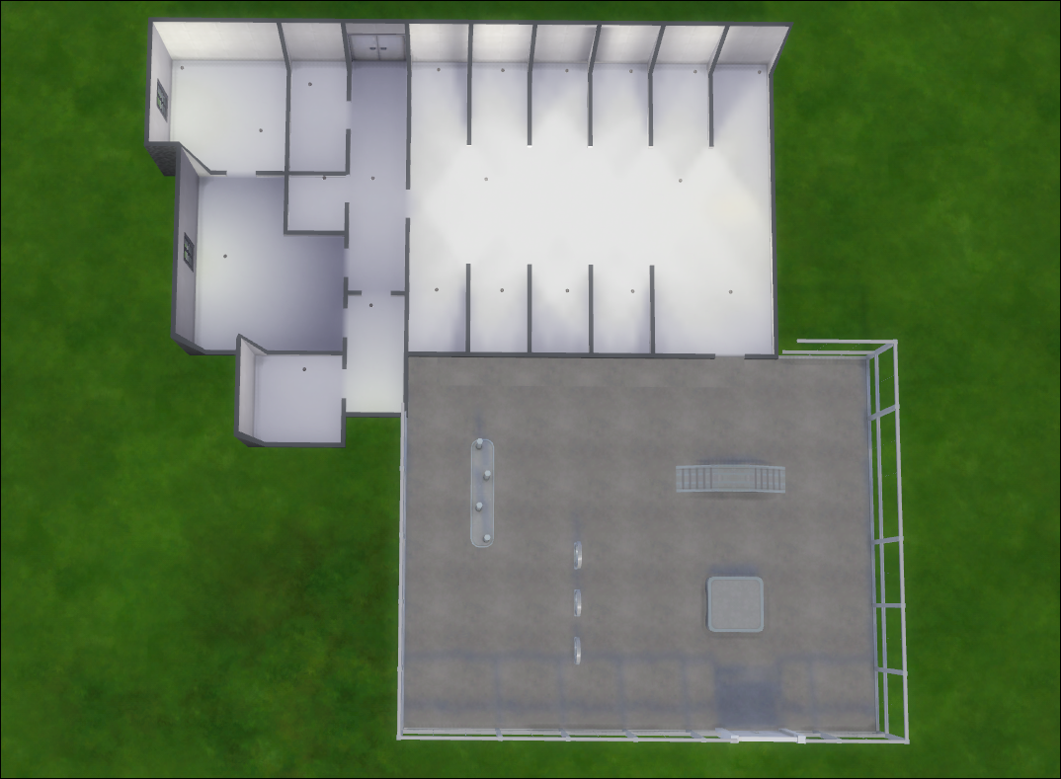
Модель здания

Slide 11
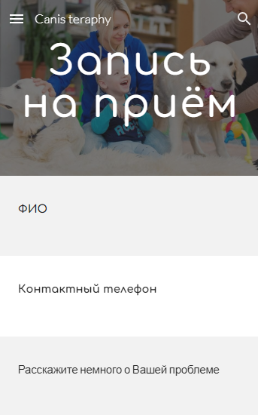
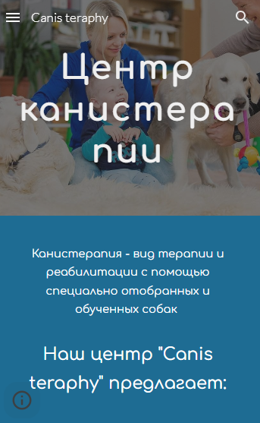
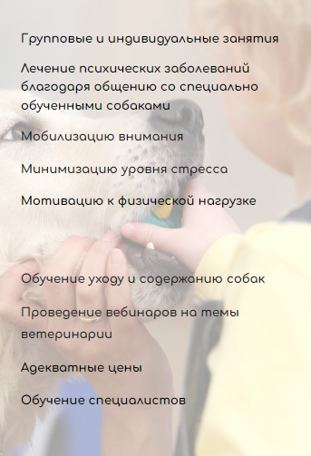


Платформа для коммуникаций с клиентами

Slide 12
Экономика проекта: Рынок
Формулирование рынка
отрасль | конечный потребитель
Медицина и психологическая реабилитация | Люди с ограниченными возможностями
география | конечный продукт
Пермский край, Россия | Центр
название рынка
Канистерапия
Методы оценки (сверху вниз)
ТАМ | 37 млрд р
SAM | 5,9 млрд р
SOM | 468 млн
Итоги оценки
Выручка | 9000000
Прибыль | 1369740
Рентабельность | 15,2 %
Окупаемость (без учёта грантов и спонсирования) | 6 лет

Slide 13
Структура издержек и бизнес-модель
Кто ваш клиент? | Люди с ограниченными возможностями, медицинские центры
Ключевые виды деятельности | Проведение групповых и индивидуальных занятий Проведение вебинаров Реабилитация с помощью специально обученных собак
Структура издержек, из которой складывается себестоимость решения | Строительство здания Затраты на информационную систему Закупка оборудования и инвентаря Заработная плата Содержание собак Коммунальные услуги
Канал сбыта и распространения, маркетинг | B2C Социальные сети Колл-центр

Slide 14
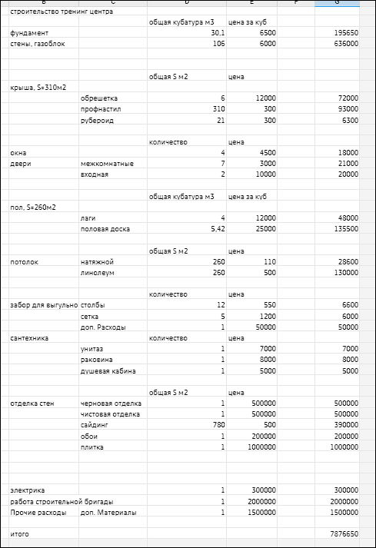
Затраты
Ежемесячные рассходы: корм - 27552 руб
Прочие рассходы:
миски 1076 руб×10= 10760 руб
лежанки 1968 руб×10= 19680
игрушки 3000 руб
поводки 2870 руб
ошейники 4400 руб
шампунь 294 руб×3= 882 руб
когтерез 287 руб
лосьон для чистки ушей 298 руб
лосьон для чистки глаз 301 руб
вакцинация 2250 руб×10= 22500 руб
профилактическая обработка от гельминтов и эктопаразитов (раз в квартал) (460+468)×10= 9180 руб
снаряжение для занятий 20000 руб
Итого: 121 710 руб
2 администратора 35 000×2=70 000 руб
4 тренера 50 000×4=200 000 руб
1 уборщица 30 000 руб
Итого: 300 000 руб

Slide 15
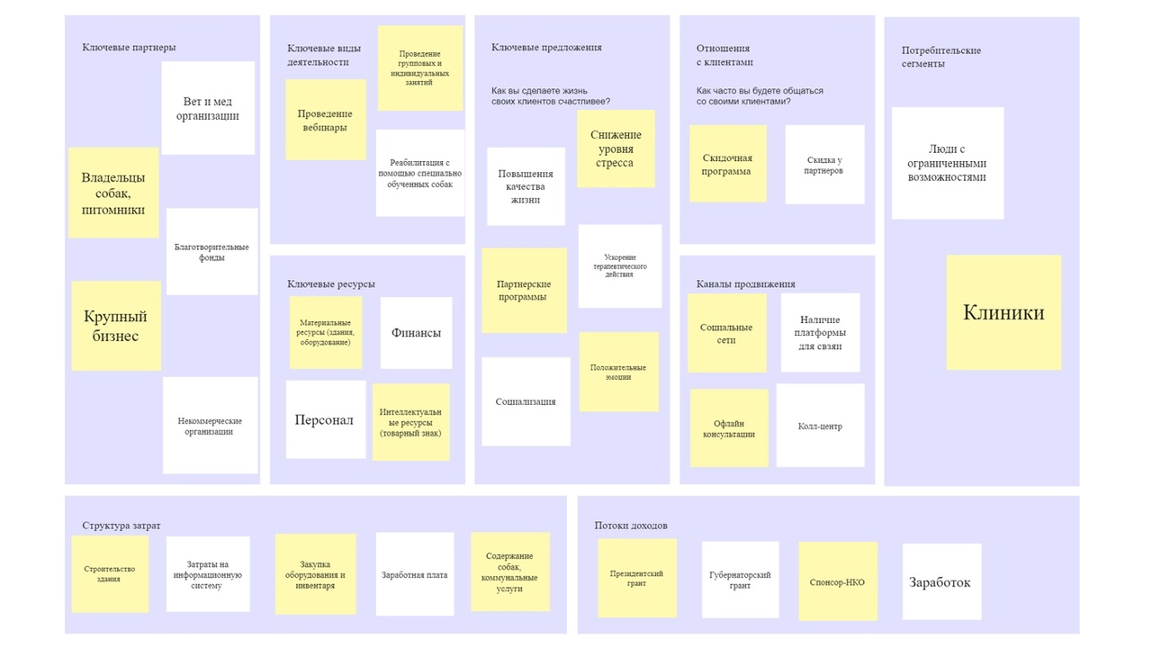
Бизнес-модель

Slide 16
Перспективы развития проекта за пределами Акселератора
Расширение клиентской базы
Развитие социальных сетей
Введение услуг с выездом к клиентам

Slide 17
Подведение итогов работы в Акселераторе
На старте работы в акселераторе мы поставили перед собой цель: обосновать возможность постройки центра канистерапии в Перми.
Для оптимизации работы над проектом каждый участник команды выполнял отведенные ему роли. Кроме того, часть задач выполнялась общими усилиями всех участников.
В процессе работы нами были выполнены следующие задачи:
Проведено исследование актуальности проекта.
Выявлен пользователь и его проблема. Представлено решение проблемы и определены основные преимущества нашего проекта перед конкурентами.
Проведён расчет экономики проекта, анализ рынка, составлена бизнес-модель.
Подготовлен прототип центра
Намечены перспективные направления дальнейшего развития
Таким образом, нашей команде удалось выполнить поставленную цель.

Slide 18
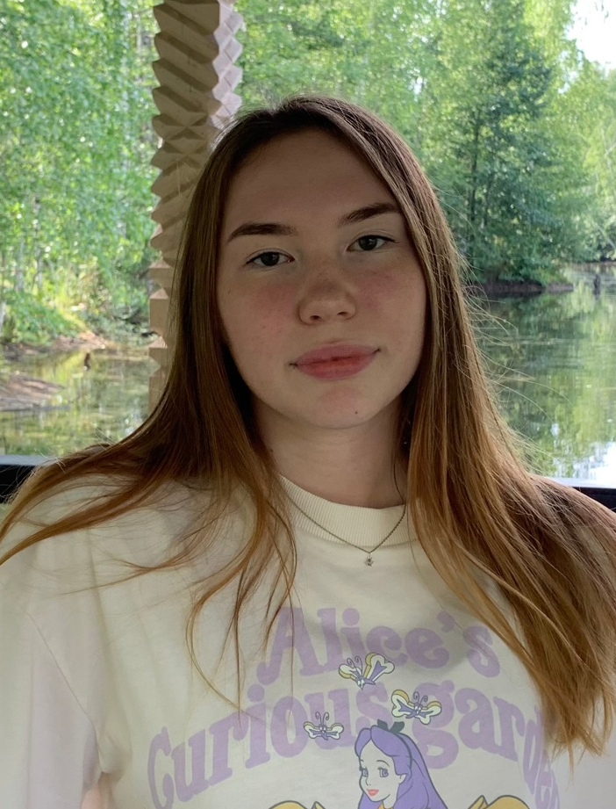

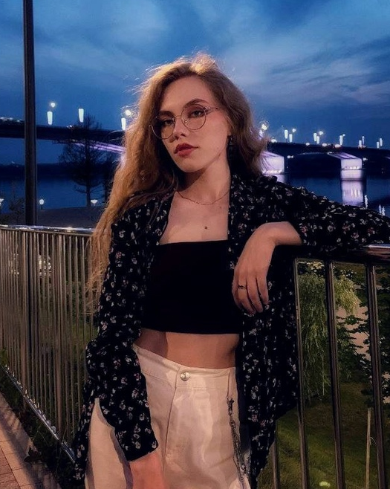
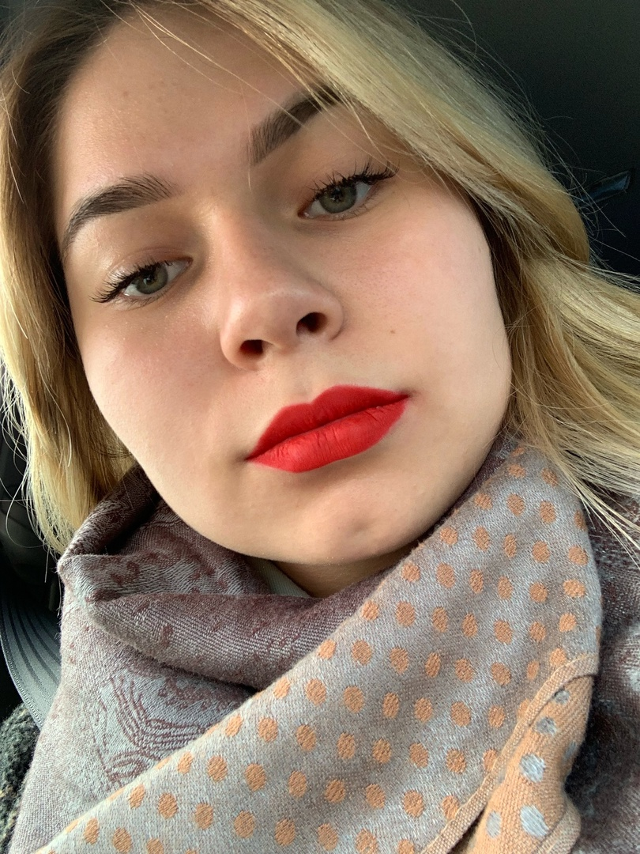
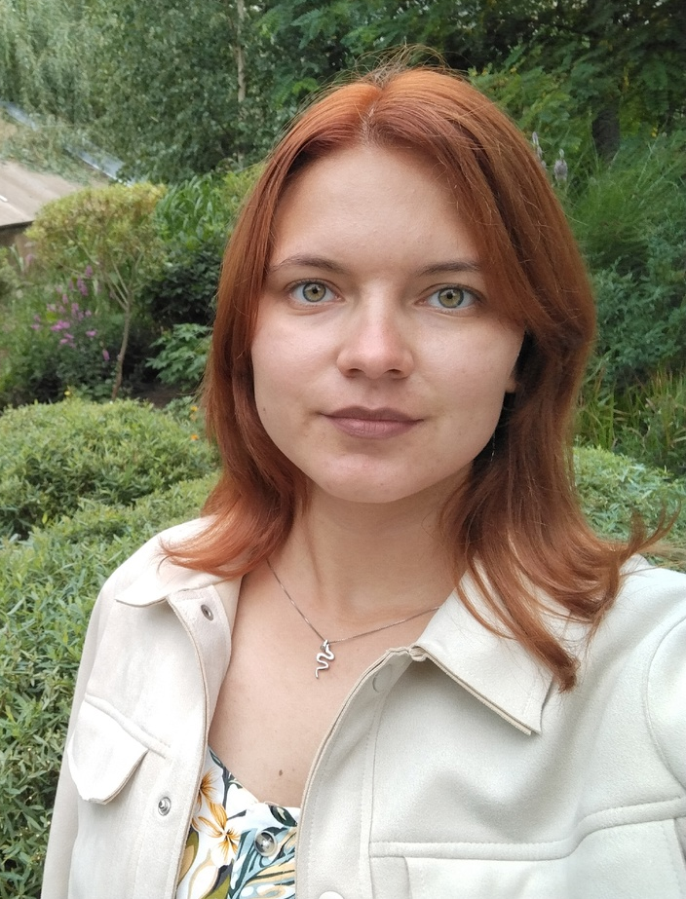
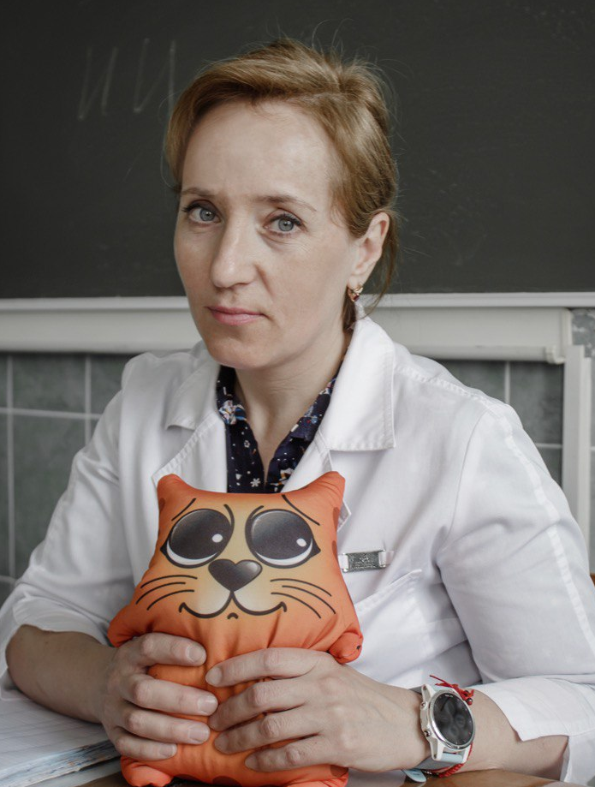
Команда
Попова Юлия
Лидер
Мастер презентации, дизайнер
Батуева Елизавета
Участник
Тестировщик, аналитик
Батракова Елизавета
Участник
Копирайтер, маркетолог
Кичигина Софья
Участник
Логист, экономист
Ромашова Диана
Участник
Генератор идей, тимлид
Сивкова Татьяна Николаевна
Наставник
Советник

